Slide 1


4 verdades INDISCUTIBLES
Miralas
y riamos juntos !!!

Slide 2
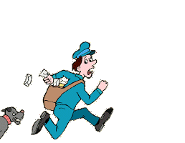
1
SI CAMINAR FUESE SALUDABLE,
EL CARTERO....
SERÍA INMORTAL !!!

Slide 3
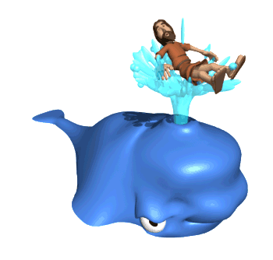
2
LA BALLENA NADA EL DÍA ENTERO,
SÓLO COME PESCADO,
SÓLO BEBE AGUA
Y...ES GORDA !.

Slide 4

3
EL CONEJO CORRE,
SALTA, ES VEGETARIANO,
Y... VIVE SOLAMENTE
DE 8 a 10 AÑOS.

Slide 5

4
LA TORTUGA NO CORRE,
NO SALTA, LLEGA ÚLTIMA,
NO SE APURA POR NADA... Y...
VIVE 450 AÑOS !!!

Slide 6

CONCLUSIÓN:

Slide 7
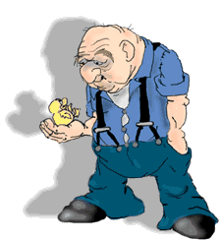
¡¡¡... A LA MIEEEEEEERDA
CON EL EJERCICIO
y LA DIETA... !!!

Slide 8



Imágenes :
Internet
Texto :
Recibido por Email
Música:
Yakety sax
Interprete:
Boots Randolph
Edición:
Eaglenest
03 minutos
13 segundos
24 de marzo de 2015
21:12
Disfruta de un excelente día
emiliomaguilar@hotmail.com

Slide 9







12:00
¿Te ha gustado?
Puedes ver más entrando
Aquí
Además puedes recibir powerpoints en tu correo electrónico suscribiéndote aquí:

